Slide 1

MANUAL
CONVERSIÓN UNIDADES RESTFUL JAVA
INTEGRANTES: ESCOBAR MARCOS
ÑATO CARLOS
SOSA DIEGO
FECHA: [dd/mm/aaaa]
ING: CAMPAÑA MAURICIO
NRC: 36883 – GR04
1

Slide 2

DESARROLLO
  OBJETIVO
  CREACIÓN DEL SERVIDOR RESTFUL EN JAVA
  CREACIÓN DEL PROYECTO – CLIENTE CONSOLA
  CREACIÓN DEL PROYECTO – CLIENTE ESCRITORIO
  CREACIÓN DEL PROYECTO – CLIENTE WEB
  CREACIÓN DEL PROYECTO – CLIENTE MÓVIL
CONCLUSIONES
RECOMENDACIONES
2

Slide 3
DESARROLLO
DESARROLLO
  OBJETIVO
  CREACIÓN DEL SERVIDOR RESTFUL
  CREACIÓN DEL PROYECTO – CLIENTE CONSOLA
  CREACIÓN DEL PROYECTO – CLIENTE ESCRITORIO
  CREACIÓN DEL PROYECTO – CLIENTE WEB
  CREACIÓN DEL PROYECTO – CLIENTE MÓVIL
CONCLUSIONES
RECOMENDACIONES
1.1 OBJETIVO
Objetivo general
Desarrollar un sistema de conversión de unidades basado en un servicio web RESTful en JAVA, sin base de datos, consumido por clientes de consola, escritorio, web y móvil.
Objetivos específicos
Implementar el servidor RESTful con autenticación por token y conversión de seis magnitudes.
Construir los cuatro clientes aplicando el patrón MVC.

Slide 4
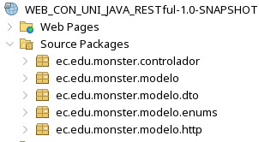
DESARROLLO
DESARROLLO
  OBJETIVO
  CREACIÓN DEL SERVIDOR RESTFUL
  CREACIÓN DEL PROYECTO – CLIENTE CONSOLA
  CREACIÓN DEL PROYECTO – CLIENTE ESCRITORIO
  CREACIÓN DEL PROYECTO – CLIENTE WEB
  CREACIÓN DEL PROYECTO – CLIENTE MÓVIL
CONCLUSIONES
RECOMENDACIONES
1.2 CREACIÓN DEL SERVIDOR RESTFUL
Jakarta EE en Payara (JAX-RS) · http://localhost:8080/WS_CON_UNI_JAVA_RESTFUL/api
1.2.1 Creación del proyecto
Crear un proyecto Java with Maven › Web Application en NetBeans 31.
Nombrarlo WS_CON_UNI_JAVA_RESTFUL con el paquete ec.edu.monster.
Configurar Payara Server en el puerto 8080 y la ruta base /api (@ApplicationPath).
Agregar las dependencias: jakarta.jakartaee-api 11 (incluye JAX-RS y JSON-B).

Slide 5
DESARROLLO
DESARROLLO
  OBJETIVO
  CREACIÓN DEL SERVIDOR RESTFUL
  CREACIÓN DEL PROYECTO – CLIENTE CONSOLA
  CREACIÓN DEL PROYECTO – CLIENTE ESCRITORIO
  CREACIÓN DEL PROYECTO – CLIENTE WEB
  CREACIÓN DEL PROYECTO – CLIENTE MÓVIL
CONCLUSIONES
RECOMENDACIONES
1.2.2 Estructura del proyecto (MVC)
Controladores: LoginController y ConverterController.
Modelos: DTO de respuesta, datos de conversión por magnitud y enumeraciones.
Servicios: TokenService genera y valida el token de sesión.
Endpoints REST (LoginEndpoint, CatalogEndpoint y ConverterEndpoint): exponen las operaciones al exterior.

Slide 6
DESARROLLO
DESARROLLO
  OBJETIVO
  CREACIÓN DEL SERVIDOR RESTFUL
  CREACIÓN DEL PROYECTO – CLIENTE CONSOLA
  CREACIÓN DEL PROYECTO – CLIENTE ESCRITORIO
  CREACIÓN DEL PROYECTO – CLIENTE WEB
  CREACIÓN DEL PROYECTO – CLIENTE MÓVIL
CONCLUSIONES
RECOMENDACIONES
1.2.3 Operaciones expuestas
Operación | Entrada | Salida | Descripción
Login | usuario, clave | token, estado, mensaje | Valida las credenciales y entrega un token de sesión.
Catálogo | token, magnitud | lista de unidades | Devuelve las unidades disponibles de una magnitud.
Conversión | token, magnitud, valor, desde, hacia | resultado, estado, mensaje | Convierte un valor entre dos unidades de la misma magnitud.
Rutas en este proyecto: login → POST /api/login · catálogo → GET /api/catalog/{tipo} · conversión → POST /api/converter

Slide 7
DESARROLLO
DESARROLLO
  OBJETIVO
  CREACIÓN DEL SERVIDOR RESTFUL
  CREACIÓN DEL PROYECTO – CLIENTE CONSOLA
  CREACIÓN DEL PROYECTO – CLIENTE ESCRITORIO
  CREACIÓN DEL PROYECTO – CLIENTE WEB
  CREACIÓN DEL PROYECTO – CLIENTE MÓVIL
CONCLUSIONES
RECOMENDACIONES
1.2.4 Magnitudes y unidades
Magnitud | Unidades soportadas
Longitud | m · cm · ft · yd · mi
Masa | g · kg · oz · lb · qq
Volumen | mL · L · m3 · ft3 · gal
Tiempo | ms · s · min · h · d · w
Temperatura | °C · °F · K · °N · °Ré
Área | cm2 · m2 · km2 · ha · ft2 · ac

Slide 8
DESARROLLO
DESARROLLO
  OBJETIVO
  CREACIÓN DEL SERVIDOR RESTFUL
  CREACIÓN DEL PROYECTO – CLIENTE CONSOLA
  CREACIÓN DEL PROYECTO – CLIENTE ESCRITORIO
  CREACIÓN DEL PROYECTO – CLIENTE WEB
  CREACIÓN DEL PROYECTO – CLIENTE MÓVIL
CONCLUSIONES
RECOMENDACIONES
1.2.5 Código clave del servidor
@Path, @POST y @Produces publican el recurso /api/converter, que recibe y devuelve JSON.
El token viaja en el encabezado Authorization; si no es válido, el servidor responde 401.
@Path("converter") public class ConverterEndpoint { @POST @Consumes(MediaType.APPLICATION_JSON) @Produces(MediaType.APPLICATION_JSON) public Response convert( @HeaderParam("Authorization") String token, ConvertDTO convert) { ConverterResponseDTO dto; if (!LoginController.validateUser(token)) { dto = new ConverterResponseDTO( EstadosEnum.ERROR, "Token Inválido", 0); return Response.status(401).entity(dto).build(); } // ... conversión y respuesta 200 en JSON } }

Slide 9
DESARROLLO
DESARROLLO
  OBJETIVO
  CREACIÓN DEL SERVIDOR RESTFUL
  CREACIÓN DEL PROYECTO – CLIENTE CONSOLA
  CREACIÓN DEL PROYECTO – CLIENTE ESCRITORIO
  CREACIÓN DEL PROYECTO – CLIENTE WEB
  CREACIÓN DEL PROYECTO – CLIENTE MÓVIL
CONCLUSIONES
RECOMENDACIONES
1.2.6 Código fuente del servidor
JakartaRestConfiguration.java
Capa: Configuración
CatalogEndpoint.java (1/3)
Capa: Endpoint REST
// ===== JakartaRestConfiguration.java ===== package ec.edu.monster; /** * Configures Jakarta RESTful Web Services for the application. * @author Juneau */ @ApplicationPath("api") public class JakartaRestConfiguration extends Application { } // ===== CatalogEndpoint.java ===== package ec.edu.monster.api; /** * * @author Mateo Sosa */ @Path("catalog") public class CatalogEndpoint { private static String formatType(String text) { if (text == null || text.isEmpty()) { return text; } // Capitalize & lowercase remain return text.substring(0, 1).toUpperCase() + text.substring(1).toLowerCase(); }

Slide 10
DESARROLLO
DESARROLLO
  OBJETIVO
  CREACIÓN DEL SERVIDOR RESTFUL
  CREACIÓN DEL PROYECTO – CLIENTE CONSOLA
  CREACIÓN DEL PROYECTO – CLIENTE ESCRITORIO
  CREACIÓN DEL PROYECTO – CLIENTE WEB
  CREACIÓN DEL PROYECTO – CLIENTE MÓVIL
CONCLUSIONES
RECOMENDACIONES
CatalogEndpoint.java (2/3)
continuación
@GET @Path("{type}") @Produces(MediaType.APPLICATION_JSON) public Response getCatalog( @PathParam("type") String type, @HeaderParam("Authorization") String token ) { type = CatalogEndpoint.formatType(type); CatalogResponseDTO dto; if (!LoginController.validateUser(token)) { dto = new CatalogResponseDTO( EstadosEnum.ERROR, "Token Inválido", Collections.emptySet() ); return Response .status(dto.getEstado() == EstadosEnum.OK ? 200 : 401) .entity(dto) .type(MediaType.APPLICATION_JSON) .build(); }

Slide 11
DESARROLLO
DESARROLLO
  OBJETIVO
  CREACIÓN DEL SERVIDOR RESTFUL
  CREACIÓN DEL PROYECTO – CLIENTE CONSOLA
  CREACIÓN DEL PROYECTO – CLIENTE ESCRITORIO
  CREACIÓN DEL PROYECTO – CLIENTE WEB
  CREACIÓN DEL PROYECTO – CLIENTE MÓVIL
CONCLUSIONES
RECOMENDACIONES
CatalogEndpoint.java (3/3)
continuación
try { dto = new CatalogResponseDTO( EstadosEnum.OK, "Obtención de Catálogo Exitosa", ConverterController.getConverter(type).getUnits() ); } catch (Exception e) { dto = new CatalogResponseDTO( EstadosEnum.ERROR, "Tipo de Catálogo Inexistente", Collections.emptySet() ); } return Response .status(dto.getEstado() == EstadosEnum.OK ? 200 : 401) .entity(dto) .type(MediaType.APPLICATION_JSON) .build(); } }

Slide 12
DESARROLLO
DESARROLLO
  OBJETIVO
  CREACIÓN DEL SERVIDOR RESTFUL
  CREACIÓN DEL PROYECTO – CLIENTE CONSOLA
  CREACIÓN DEL PROYECTO – CLIENTE ESCRITORIO
  CREACIÓN DEL PROYECTO – CLIENTE WEB
  CREACIÓN DEL PROYECTO – CLIENTE MÓVIL
CONCLUSIONES
RECOMENDACIONES
ConverterEndpoint.java (1/2)
Capa: Endpoint REST
ec/edu/monster/api/ConverterEndpoint.java
package ec.edu.monster.api; /** * * @author Mateo Sosa */ @Path("converter") public class ConverterEndpoint { @POST @Consumes(MediaType.APPLICATION_JSON) @Produces(MediaType.APPLICATION_JSON) public Response convert( @HeaderParam("Authorization") String token, ConvertDTO convert ) { String type = convert.getType(); double value = convert.getValue(); String from = convert.getFrom(); String to = convert.getTo(); ConverterResponseDTO dto; if (!LoginController.validateUser(token)) { dto = new ConverterResponseDTO(EstadosEnum.ERROR, "Token Inválido", 0);

Slide 13
DESARROLLO
DESARROLLO
  OBJETIVO
  CREACIÓN DEL SERVIDOR RESTFUL
  CREACIÓN DEL PROYECTO – CLIENTE CONSOLA
  CREACIÓN DEL PROYECTO – CLIENTE ESCRITORIO
  CREACIÓN DEL PROYECTO – CLIENTE WEB
  CREACIÓN DEL PROYECTO – CLIENTE MÓVIL
CONCLUSIONES
RECOMENDACIONES
ConverterEndpoint.java (2/2)
continuación
return Response .status(dto.getEstado() == EstadosEnum.OK ? 200 : 401) .entity(dto) .type(MediaType.APPLICATION_JSON) .build(); } try { dto = new ConverterResponseDTO( EstadosEnum.OK, "Conversión Exitosa", ConverterController.convert(type, value, from, to) ); } catch (Exception e) { dto = new ConverterResponseDTO( EstadosEnum.ERROR, "No se pudo hacer la conversión", 0 ); } return Response .status(dto.getEstado() == EstadosEnum.OK ? 200 : 401) .entity(dto) .type(MediaType.APPLICATION_JSON) .build(); } }

Slide 14
DESARROLLO
DESARROLLO
  OBJETIVO
  CREACIÓN DEL SERVIDOR RESTFUL
  CREACIÓN DEL PROYECTO – CLIENTE CONSOLA
  CREACIÓN DEL PROYECTO – CLIENTE ESCRITORIO
  CREACIÓN DEL PROYECTO – CLIENTE WEB
  CREACIÓN DEL PROYECTO – CLIENTE MÓVIL
CONCLUSIONES
RECOMENDACIONES
LoginEndpoint.java (1/2)
Capa: Endpoint REST
ec/edu/monster/api/LoginEndpoint.java
package ec.edu.monster.api; /** * * @author Mateo Sosa */ @Path("login") public class LoginEndpoint { @POST @Consumes(MediaType.APPLICATION_JSON) @Produces(MediaType.APPLICATION_JSON) public Response loginUser(UserDTO login) { String username = login.getUsername(); String password = login.getPassword(); LoginResponseDTO dto; try { String token = LoginController.login(username, password);

Slide 15
DESARROLLO
DESARROLLO
  OBJETIVO
  CREACIÓN DEL SERVIDOR RESTFUL
  CREACIÓN DEL PROYECTO – CLIENTE CONSOLA
  CREACIÓN DEL PROYECTO – CLIENTE ESCRITORIO
  CREACIÓN DEL PROYECTO – CLIENTE WEB
  CREACIÓN DEL PROYECTO – CLIENTE MÓVIL
CONCLUSIONES
RECOMENDACIONES
LoginEndpoint.java (2/2)
continuación
ConverterController.java (1/2)
Capa: Controlador
// ===== LoginEndpoint.java ===== dto = new LoginResponseDTO( EstadosEnum.OK, "Ingreso de Sesión Exitoso!", token ); } catch (Exception e) { dto = new LoginResponseDTO( EstadosEnum.ERROR, "Credenciales Incorrectas", "" ); } return Response .status(dto.getEstado() == EstadosEnum.OK ? 200 : 401) .entity(dto) .type(MediaType.APPLICATION_JSON) .build(); } } // ===== ConverterController.java ===== package ec.edu.monster.controlador; /** * * @author Mateo Sosa */ public class ConverterController { public static DataConverter getConverter(String type) throws Exception {

Slide 16
DESARROLLO
DESARROLLO
  OBJETIVO
  CREACIÓN DEL SERVIDOR RESTFUL
  CREACIÓN DEL PROYECTO – CLIENTE CONSOLA
  CREACIÓN DEL PROYECTO – CLIENTE ESCRITORIO
  CREACIÓN DEL PROYECTO – CLIENTE WEB
  CREACIÓN DEL PROYECTO – CLIENTE MÓVIL
CONCLUSIONES
RECOMENDACIONES
ConverterController.java (2/2)
continuación
switch (type) { case "Area": return new AreaModel(); case "Longitud": return new LongitudModel(); case "Masa": return new MasaPesoModel(); case "Temperatura": return new TemperaturaModel(); case "Tiempo": return new TiempoModel(); case "Volumen": return new VolumenModel(); default: throw new Exception("Type Converter not found!"); } } public static double convert(String type, double value, String from, String to) throws Exception { DataConverter converter = ConverterController.getConverter(type); return converter.convert(value, from, to); } }

Slide 17
DESARROLLO
DESARROLLO
  OBJETIVO
  CREACIÓN DEL SERVIDOR RESTFUL
  CREACIÓN DEL PROYECTO – CLIENTE CONSOLA
  CREACIÓN DEL PROYECTO – CLIENTE ESCRITORIO
  CREACIÓN DEL PROYECTO – CLIENTE WEB
  CREACIÓN DEL PROYECTO – CLIENTE MÓVIL
CONCLUSIONES
RECOMENDACIONES
LoginController.java
Capa: Controlador
ec/edu/monster/controlador/LoginController.java
package ec.edu.monster.controlador; /** * * @author Mateo Sosa */ public class LoginController { public static String login(String username, String password) throws Exception { LoginRepository repository = new LoginImplRepository(); return repository.validateCredentials(username, password); } public static boolean validateUser(String token) { return TokenService.validateToken(token); } }

Slide 18
DESARROLLO
DESARROLLO
  OBJETIVO
  CREACIÓN DEL SERVIDOR RESTFUL
  CREACIÓN DEL PROYECTO – CLIENTE CONSOLA
  CREACIÓN DEL PROYECTO – CLIENTE ESCRITORIO
  CREACIÓN DEL PROYECTO – CLIENTE WEB
  CREACIÓN DEL PROYECTO – CLIENTE MÓVIL
CONCLUSIONES
RECOMENDACIONES
TokenService.java
Capa: Servicio
ec/edu/monster/servicios/TokenService.java
package ec.edu.monster.servicios; /** * * @author Mateo Sosa */ public class TokenService { private static final Set<String> tokensActivos = new HashSet<>(); public static String generateToken() { String token = UUID.randomUUID().toString(); tokensActivos.add(token); return token; } public static boolean validateToken(String token) { return tokensActivos.contains(token); } }

Slide 19
DESARROLLO
DESARROLLO
  OBJETIVO
  CREACIÓN DEL SERVIDOR RESTFUL
  CREACIÓN DEL PROYECTO – CLIENTE CONSOLA
  CREACIÓN DEL PROYECTO – CLIENTE ESCRITORIO
  CREACIÓN DEL PROYECTO – CLIENTE WEB
  CREACIÓN DEL PROYECTO – CLIENTE MÓVIL
CONCLUSIONES
RECOMENDACIONES
CatalogResponseDTO.java
Capa: Modelo · DTO
ec/edu/monster/modelos/dto/CatalogResponseDTO.java
package ec.edu.monster.modelos.dto; /** * * @author Mateo Sosa */ public class CatalogResponseDTO extends ResponseDTO { private Set<String> resultado; public CatalogResponseDTO(EstadosEnum estado, String mensaje, Set<String> resultado) { super(estado, mensaje); this.resultado = resultado; } public void setResultado(Set<String> resultado) { this.resultado = resultado; } public Set<String> getResultado() { return this.resultado; } }

Slide 20
DESARROLLO
DESARROLLO
  OBJETIVO
  CREACIÓN DEL SERVIDOR RESTFUL
  CREACIÓN DEL PROYECTO – CLIENTE CONSOLA
  CREACIÓN DEL PROYECTO – CLIENTE ESCRITORIO
  CREACIÓN DEL PROYECTO – CLIENTE WEB
  CREACIÓN DEL PROYECTO – CLIENTE MÓVIL
CONCLUSIONES
RECOMENDACIONES
ConvertDTO.java (1/2)
Capa: Modelo · DTO
ec/edu/monster/modelos/dto/ConvertDTO.java
package ec.edu.monster.modelos.dto; /** * * @author Mateo Sosa */ public class ConvertDTO { private String type; private double value; private String from; private String to; public ConvertDTO() { } public ConvertDTO(String type, double value, String from, String to) { this.type = type; this.value = value; this.from = from; this.to = to; } public String getType() { return type; } public void setType(String type) { this.type = type; }

Slide 21
DESARROLLO
DESARROLLO
  OBJETIVO
  CREACIÓN DEL SERVIDOR RESTFUL
  CREACIÓN DEL PROYECTO – CLIENTE CONSOLA
  CREACIÓN DEL PROYECTO – CLIENTE ESCRITORIO
  CREACIÓN DEL PROYECTO – CLIENTE WEB
  CREACIÓN DEL PROYECTO – CLIENTE MÓVIL
CONCLUSIONES
RECOMENDACIONES
ConvertDTO.java (2/2)
continuación
public double getValue() { return value; } public void setValue(double value) { this.value = value; } public String getFrom() { return from; } public void setFrom(String from) { this.from = from; } public String getTo() { return to; } public void setTo(String to) { this.to = to; } }

Slide 22
DESARROLLO
DESARROLLO
  OBJETIVO
  CREACIÓN DEL SERVIDOR RESTFUL
  CREACIÓN DEL PROYECTO – CLIENTE CONSOLA
  CREACIÓN DEL PROYECTO – CLIENTE ESCRITORIO
  CREACIÓN DEL PROYECTO – CLIENTE WEB
  CREACIÓN DEL PROYECTO – CLIENTE MÓVIL
CONCLUSIONES
RECOMENDACIONES
ConverterResponseDTO.java
Capa: Modelo · DTO
ec/edu/monster/modelos/dto/ConverterResponseDTO.java
package ec.edu.monster.modelos.dto; /** * * @author Mateo Sosa */ public class ConverterResponseDTO extends ResponseDTO { private double resultado; public ConverterResponseDTO(EstadosEnum estado, String mensaje, double resultado) { super(estado, mensaje); this.resultado = resultado; } public void setResultado(double resultado) { this.resultado = resultado; } public double getResultado() { return this.resultado; } }

Slide 23
DESARROLLO
DESARROLLO
  OBJETIVO
  CREACIÓN DEL SERVIDOR RESTFUL
  CREACIÓN DEL PROYECTO – CLIENTE CONSOLA
  CREACIÓN DEL PROYECTO – CLIENTE ESCRITORIO
  CREACIÓN DEL PROYECTO – CLIENTE WEB
  CREACIÓN DEL PROYECTO – CLIENTE MÓVIL
CONCLUSIONES
RECOMENDACIONES
LoginResponseDTO.java
Capa: Modelo · DTO
ec/edu/monster/modelos/dto/LoginResponseDTO.java
package ec.edu.monster.modelos.dto; /** * * @author Mateo Sosa */ public class LoginResponseDTO extends ResponseDTO { private String token; public LoginResponseDTO(EstadosEnum estado, String mensaje, String token) { super(estado, mensaje); this.token = token; } public void setToken(String token) { this.token = token; } public String getToken() { return this.token; } }

Slide 24
DESARROLLO
DESARROLLO
  OBJETIVO
  CREACIÓN DEL SERVIDOR RESTFUL
  CREACIÓN DEL PROYECTO – CLIENTE CONSOLA
  CREACIÓN DEL PROYECTO – CLIENTE ESCRITORIO
  CREACIÓN DEL PROYECTO – CLIENTE WEB
  CREACIÓN DEL PROYECTO – CLIENTE MÓVIL
CONCLUSIONES
RECOMENDACIONES
ResponseDTO.java (1/2)
Capa: Modelo · DTO
ec/edu/monster/modelos/dto/ResponseDTO.java
package ec.edu.monster.modelos.dto; /** * * @author Mateo Sosa */ public class ResponseDTO { private EstadosEnum estado; private String mensaje; public ResponseDTO(EstadosEnum estado, String mensaje) { this.estado = estado; this.mensaje = mensaje; } public void setEstado(EstadosEnum estado) { this.estado = estado; } public EstadosEnum getEstado() { return this.estado; } public void setMensaje(String mensaje) { this.mensaje = mensaje; }

Slide 25
DESARROLLO
DESARROLLO
  OBJETIVO
  CREACIÓN DEL SERVIDOR RESTFUL
  CREACIÓN DEL PROYECTO – CLIENTE CONSOLA
  CREACIÓN DEL PROYECTO – CLIENTE ESCRITORIO
  CREACIÓN DEL PROYECTO – CLIENTE WEB
  CREACIÓN DEL PROYECTO – CLIENTE MÓVIL
CONCLUSIONES
RECOMENDACIONES
ResponseDTO.java (2/2)
continuación
UserDTO.java (1/2)
Capa: Modelo · DTO
// ===== ResponseDTO.java ===== public String getMensaje() { return this.mensaje; } } // ===== UserDTO.java ===== package ec.edu.monster.modelos.dto; /** * * @author Mateo Sosa */ public class UserDTO { private String username; private String password; public UserDTO() { } public UserDTO(String username, String password) { this.username = username; this.password = password; } public String getUsername() { return username; }

Slide 26
DESARROLLO
DESARROLLO
  OBJETIVO
  CREACIÓN DEL SERVIDOR RESTFUL
  CREACIÓN DEL PROYECTO – CLIENTE CONSOLA
  CREACIÓN DEL PROYECTO – CLIENTE ESCRITORIO
  CREACIÓN DEL PROYECTO – CLIENTE WEB
  CREACIÓN DEL PROYECTO – CLIENTE MÓVIL
CONCLUSIONES
RECOMENDACIONES
UserDTO.java (2/2)
continuación
EstadosEnum.java
Capa: Modelo · Enumeración
// ===== UserDTO.java ===== public void setUsername(String username) { this.username = username; } public String getPassword() { return password; } public void setPassword(String password) { this.password = password; } } // ===== EstadosEnum.java ===== package ec.edu.monster.modelos.enums; /** * * @author Mateo Sosa */ public enum EstadosEnum { OK, ERROR }

Slide 27
DESARROLLO
DESARROLLO
  OBJETIVO
  CREACIÓN DEL SERVIDOR RESTFUL
  CREACIÓN DEL PROYECTO – CLIENTE CONSOLA
  CREACIÓN DEL PROYECTO – CLIENTE ESCRITORIO
  CREACIÓN DEL PROYECTO – CLIENTE WEB
  CREACIÓN DEL PROYECTO – CLIENTE MÓVIL
CONCLUSIONES
RECOMENDACIONES
DataConverter.java
Capa: Modelo · Interfaz
ec/edu/monster/modelos/interfaces/DataConverter.java
package ec.edu.monster.modelos.interfaces; /** * * @author Mateo */ public interface DataConverter { public abstract Map<String, Double> toMap(); default double convert(double value, String from, String to) { Map<String, Double> map = this.toMap(); if (!map.containsKey(from) || !map.containsKey(to)) return 0; double valueFrom = map.get(from); double valueTo = map.get(to); return value * valueFrom / valueTo; } default Set<String> getUnits() { return this.toMap().keySet(); } }

Slide 28
DESARROLLO
DESARROLLO
  OBJETIVO
  CREACIÓN DEL SERVIDOR RESTFUL
  CREACIÓN DEL PROYECTO – CLIENTE CONSOLA
  CREACIÓN DEL PROYECTO – CLIENTE ESCRITORIO
  CREACIÓN DEL PROYECTO – CLIENTE WEB
  CREACIÓN DEL PROYECTO – CLIENTE MÓVIL
CONCLUSIONES
RECOMENDACIONES
LoginRepository.java
Capa: Modelo · Interfaz
LoginImplRepository.java (1/2)
Capa: Modelo · Repositorio
// ===== LoginRepository.java ===== package ec.edu.monster.modelos.interfaces; /** * * @author Mateo Sosa */ public interface LoginRepository { public abstract String validateCredentials(String username, String password) throws Exception; } // ===== LoginImplRepository.java ===== package ec.edu.monster.modelos.repositorios; /** * * @author Mateo Sosa */ public class LoginImplRepository implements LoginRepository { private HashMap<String, String> users; // HashMap<username, password> public LoginImplRepository() { this.users = new HashMap<String, String>();

Slide 29
DESARROLLO
DESARROLLO
  OBJETIVO
  CREACIÓN DEL SERVIDOR RESTFUL
  CREACIÓN DEL PROYECTO – CLIENTE CONSOLA
  CREACIÓN DEL PROYECTO – CLIENTE ESCRITORIO
  CREACIÓN DEL PROYECTO – CLIENTE WEB
  CREACIÓN DEL PROYECTO – CLIENTE MÓVIL
CONCLUSIONES
RECOMENDACIONES
LoginImplRepository.java (2/2)
continuación
// Credentials this.users.put("user", "1234"); this.users.put("monster", "monster9"); this.users.put("marcos", "mamita"); this.users.put("carlos", "carlos9"); this.users.put("msosa", "msosa"); } @Override public String validateCredentials(String username, String password) throws Exception { // No DB String localUsername = username; String localPassword = this.users.get(localUsername); if (!localUsername.equals(username) || !localPassword.equals(password)) { throw new Exception("Invalid User"); } return TokenService.generateToken(); } }

Slide 30
DESARROLLO
DESARROLLO
  OBJETIVO
  CREACIÓN DEL SERVIDOR RESTFUL
  CREACIÓN DEL PROYECTO – CLIENTE CONSOLA
  CREACIÓN DEL PROYECTO – CLIENTE ESCRITORIO
  CREACIÓN DEL PROYECTO – CLIENTE WEB
  CREACIÓN DEL PROYECTO – CLIENTE MÓVIL
CONCLUSIONES
RECOMENDACIONES
AreaModel.java
Capa: Modelo · Datos
ec/edu/monster/modelos/data/AreaModel.java
package ec.edu.monster.modelos.data; /** * * @author Mateo Sosa */ public class AreaModel implements DataConverter { private final double squareCentimeter = 0.0001; private final double squareMeter = 1; private final double squareKilometer = 1000000; private final double hectare = 10000; private final double squareFeet = 0.092903; private final double acre = 4046.86; @Override public Map<String, Double> toMap() { Map<String, Double> data = new HashMap<>(); data.put("cm2", this.squareCentimeter); data.put("m2", this.squareMeter); data.put("km2", this.squareKilometer); data.put("ha", this.hectare); data.put("ft2", this.squareFeet); data.put("ac", this.acre); return data; } }

Slide 31
DESARROLLO
DESARROLLO
  OBJETIVO
  CREACIÓN DEL SERVIDOR RESTFUL
  CREACIÓN DEL PROYECTO – CLIENTE CONSOLA
  CREACIÓN DEL PROYECTO – CLIENTE ESCRITORIO
  CREACIÓN DEL PROYECTO – CLIENTE WEB
  CREACIÓN DEL PROYECTO – CLIENTE MÓVIL
CONCLUSIONES
RECOMENDACIONES
LongitudModel.java (1/2)
Capa: Modelo · Datos
ec/edu/monster/modelos/data/LongitudModel.java
package ec.edu.monster.modelos.data; /** * * @author Mateo Sosa */ public class LongitudModel implements DataConverter { // private final double kilometer = 1000; // private final double hectometer = 100; // private final double decameter = 10; private final double meter = 1; // private final double decimeter = 0.1; private final double centimeter = 0.01; //private final double millimeter = 0.001; private final double feet = 0.3048; private final double yard = 0.9144; private final double mile = 1609.344; @Override public Map<String, Double> toMap() { Map<String, Double> data = new HashMap<>();

Slide 32
DESARROLLO
DESARROLLO
  OBJETIVO
  CREACIÓN DEL SERVIDOR RESTFUL
  CREACIÓN DEL PROYECTO – CLIENTE CONSOLA
  CREACIÓN DEL PROYECTO – CLIENTE ESCRITORIO
  CREACIÓN DEL PROYECTO – CLIENTE WEB
  CREACIÓN DEL PROYECTO – CLIENTE MÓVIL
CONCLUSIONES
RECOMENDACIONES
LongitudModel.java (2/2)
continuación
// data.put("km", this.kilometer); // data.put("hm", this.hectometer); // data.put("Dm", this.decameter); data.put("m", this.meter); // data.put("dm", this.decimeter); data.put("cm", this.centimeter); // data.put("mm", this.millimeter); data.put("ft", this.feet); data.put("yd", this.yard); data.put("mi", this.mile); return data; } }

Slide 33
DESARROLLO
DESARROLLO
  OBJETIVO
  CREACIÓN DEL SERVIDOR RESTFUL
  CREACIÓN DEL PROYECTO – CLIENTE CONSOLA
  CREACIÓN DEL PROYECTO – CLIENTE ESCRITORIO
  CREACIÓN DEL PROYECTO – CLIENTE WEB
  CREACIÓN DEL PROYECTO – CLIENTE MÓVIL
CONCLUSIONES
RECOMENDACIONES
MasaPesoModel.java
Capa: Modelo · Datos
ec/edu/monster/modelos/data/MasaPesoModel.java
package ec.edu.monster.modelos.data; /** * * @author Mateo Sosa */ public class MasaPesoModel implements DataConverter { private final double gram = 0.001; private final double kilogram = 1; private final double ounce = 0.0283495; private final double pound = 0.453592; private final double quintal = 100; @Override public Map<String, Double> toMap() { Map<String, Double> data = new HashMap<>(); data.put("g", this.gram); data.put("kg", this.kilogram); data.put("oz", this.ounce); data.put("lb", this.pound); data.put("qq", this.quintal); return data; } }

Slide 34
DESARROLLO
DESARROLLO
  OBJETIVO
  CREACIÓN DEL SERVIDOR RESTFUL
  CREACIÓN DEL PROYECTO – CLIENTE CONSOLA
  CREACIÓN DEL PROYECTO – CLIENTE ESCRITORIO
  CREACIÓN DEL PROYECTO – CLIENTE WEB
  CREACIÓN DEL PROYECTO – CLIENTE MÓVIL
CONCLUSIONES
RECOMENDACIONES
TemperaturaModel.java (1/3)
Capa: Modelo · Datos
ec/edu/monster/modelos/data/TemperaturaModel.java
package ec.edu.monster.modelos.data; /** * * @author Mateo Sosa */ public class TemperaturaModel implements DataConverter { @Override public Map<String, Double> toMap() { Map<String, Double> data = new HashMap<>(); data.put("°C", 1.0); data.put("°F", 1.0); data.put("K", 1.0); data.put("°N", 1.0); data.put("°Ré", 1.0); return data; } @Override public double convert(double value, String from, String to) { if (!toMap().containsKey(from) || !toMap().containsKey(to)) return 0; // Celsius First double celsius;

Slide 35
DESARROLLO
DESARROLLO
  OBJETIVO
  CREACIÓN DEL SERVIDOR RESTFUL
  CREACIÓN DEL PROYECTO – CLIENTE CONSOLA
  CREACIÓN DEL PROYECTO – CLIENTE ESCRITORIO
  CREACIÓN DEL PROYECTO – CLIENTE WEB
  CREACIÓN DEL PROYECTO – CLIENTE MÓVIL
CONCLUSIONES
RECOMENDACIONES
TemperaturaModel.java (2/3)
continuación
switch (from) { case "°C": celsius = value; break; case "°F": celsius = (value - 32) * 5.0 / 9.0; break; case "K": celsius = value - 273.15; break; case "°N": celsius = value * 100.0 / 33.0; break; case "°Ré": celsius = value * 5.0 / 4.0; break; default: return 0; }

Slide 36
DESARROLLO
DESARROLLO
  OBJETIVO
  CREACIÓN DEL SERVIDOR RESTFUL
  CREACIÓN DEL PROYECTO – CLIENTE CONSOLA
  CREACIÓN DEL PROYECTO – CLIENTE ESCRITORIO
  CREACIÓN DEL PROYECTO – CLIENTE WEB
  CREACIÓN DEL PROYECTO – CLIENTE MÓVIL
CONCLUSIONES
RECOMENDACIONES
TemperaturaModel.java (3/3)
continuación
switch (to) { case "°C": return celsius; case "°F": return celsius * 9.0 / 5.0 + 32; case "K": return celsius + 273.15; case "°N": return celsius * 33.0 / 100.0; case "°Ré": return celsius * 4.0 / 5.0; default: return 0; } } }

Slide 37
DESARROLLO
DESARROLLO
  OBJETIVO
  CREACIÓN DEL SERVIDOR RESTFUL
  CREACIÓN DEL PROYECTO – CLIENTE CONSOLA
  CREACIÓN DEL PROYECTO – CLIENTE ESCRITORIO
  CREACIÓN DEL PROYECTO – CLIENTE WEB
  CREACIÓN DEL PROYECTO – CLIENTE MÓVIL
CONCLUSIONES
RECOMENDACIONES
TiempoModel.java
Capa: Modelo · Datos
ec/edu/monster/modelos/data/TiempoModel.java
package ec.edu.monster.modelos.data; /** * * @author Mateo Sosa */ public class TiempoModel implements DataConverter { private final double millisecond = 0.001; private final double second = 1; private final double minute = 60; private final double hour = 60 * 60; private final double day = 60 * 60 * 24; private final double week = 60 * 60 * 24 * 7; @Override public Map<String, Double> toMap() { Map<String, Double> data = new HashMap<>(); data.put("ms" , this.millisecond); data.put("s" , this.second); data.put("min" , this.minute); data.put("h" , this.hour); data.put("d" , this.day); data.put("w" , this.week); return data; } }

Slide 38
DESARROLLO
DESARROLLO
  OBJETIVO
  CREACIÓN DEL SERVIDOR RESTFUL
  CREACIÓN DEL PROYECTO – CLIENTE CONSOLA
  CREACIÓN DEL PROYECTO – CLIENTE ESCRITORIO
  CREACIÓN DEL PROYECTO – CLIENTE WEB
  CREACIÓN DEL PROYECTO – CLIENTE MÓVIL
CONCLUSIONES
RECOMENDACIONES
VolumenModel.java
Capa: Modelo · Datos
ec/edu/monster/modelos/data/VolumenModel.java
package ec.edu.monster.modelos.data; /** * * @author Mateo Sosa */ public class VolumenModel implements DataConverter { private final double milliliter = 0.001; private final double liter = 1; private final double cubicMeter = 1000; private final double cubicFeet = 28.3168; private final double galon = 3.78541; @Override public Map<String, Double> toMap() { Map<String, Double> data = new HashMap<>(); data.put("mL", this.milliliter); data.put("L", this.liter); data.put("m3", this.cubicMeter); data.put("ft3", this.cubicFeet); data.put("gal", this.galon); return data; } }

Slide 39
DESARROLLO
DESARROLLO
  OBJETIVO
  CREACIÓN DEL SERVIDOR RESTFUL
  CREACIÓN DEL PROYECTO – CLIENTE CONSOLA
  CREACIÓN DEL PROYECTO – CLIENTE ESCRITORIO
  CREACIÓN DEL PROYECTO – CLIENTE WEB
  CREACIÓN DEL PROYECTO – CLIENTE MÓVIL
CONCLUSIONES
RECOMENDACIONES
1.2.7 Ejecución del servidor
Ejecutar el servidor desde NetBeans 31 (Run) sobre Payara Server.
Comprobar el endpoint en http://localhost:8080/WS_CON_UNI_JAVA_RESTFUL/api/login (POST con JSON).
Usuario de prueba: user / 1234.

Slide 40
DESARROLLO
DESARROLLO
  OBJETIVO
  CREACIÓN DEL SERVIDOR RESTFUL
  CREACIÓN DEL PROYECTO – CLIENTE CONSOLA
  CREACIÓN DEL PROYECTO – CLIENTE ESCRITORIO
  CREACIÓN DEL PROYECTO – CLIENTE WEB
  CREACIÓN DEL PROYECTO – CLIENTE MÓVIL
CONCLUSIONES
RECOMENDACIONES
1.3 CREACIÓN DEL PROYECTO – CLIENTE CONSOLA
Java 21 + HttpClient · patrón MVC
1.3.1 Creación y estructura
Proyecto CONSOLE_CON_UNI_JAVA_RESTful creado en NetBeans 31.
Modelo: conexión con el servidor y sesión del usuario.
Vista: menú en la terminal.
Controlador: login, catálogo y conversión.

Slide 41
DESARROLLO
DESARROLLO
  OBJETIVO
  CREACIÓN DEL SERVIDOR RESTFUL
  CREACIÓN DEL PROYECTO – CLIENTE CONSOLA
  CREACIÓN DEL PROYECTO – CLIENTE ESCRITORIO
  CREACIÓN DEL PROYECTO – CLIENTE WEB
  CREACIÓN DEL PROYECTO – CLIENTE MÓVIL
CONCLUSIONES
RECOMENDACIONES
1.3.2 Código clave
Usa java.net.http.HttpClient (incluido en Java 21) para llamar a la API sin librerías extra.
El token va en el encabezado Authorization y la respuesta JSON se lee con org.json.
public class RESTfulClient { private String baseUrl = "http://localhost:8080/WS_CON_UNI_JAVA_RESTFUL/api/"; private HttpClient http = HttpClient.newHttpClient(); public String get(String endpoint, String token) throws IOException, InterruptedException { HttpRequest request = HttpRequest.newBuilder() .uri(URI.create(baseUrl + endpoint)) .header("Accept", "application/json") .header("Authorization", token) .GET() .build(); return http.send(request, HttpResponse.BodyHandlers.ofString()).body(); } }

Slide 42
DESARROLLO
DESARROLLO
  OBJETIVO
  CREACIÓN DEL SERVIDOR RESTFUL
  CREACIÓN DEL PROYECTO – CLIENTE CONSOLA
  CREACIÓN DEL PROYECTO – CLIENTE ESCRITORIO
  CREACIÓN DEL PROYECTO – CLIENTE WEB
  CREACIÓN DEL PROYECTO – CLIENTE MÓVIL
CONCLUSIONES
RECOMENDACIONES
1.3.3 Código fuente
RESTfulClient.java (1/4)
Capa: Modelo · Conexión
ec/edu/monster/modelos/http/RESTfulClient.java
package ec.edu.monster.modelos.http; /** * * @author Mateo Sosa */ public class RESTfulClient { private String baseUrl = "http://localhost:8080/WS_CON_UNI_JAVA_RESTFUL/api/"; private HttpClient http; public RESTfulClient() { this.http = HttpClient.newHttpClient(); } public String get(EndpointsEnum endpoint) throws IOException, InterruptedException { HttpRequest request = HttpRequest.newBuilder() .uri(URI.create(baseUrl + endpoint)) .header("Accept", "application/json") .GET() .build(); HttpResponse<String> response = http.send( request, HttpResponse.BodyHandlers.ofString() ); return response.body(); }

Slide 43
DESARROLLO
DESARROLLO
  OBJETIVO
  CREACIÓN DEL SERVIDOR RESTFUL
  CREACIÓN DEL PROYECTO – CLIENTE CONSOLA
  CREACIÓN DEL PROYECTO – CLIENTE ESCRITORIO
  CREACIÓN DEL PROYECTO – CLIENTE WEB
  CREACIÓN DEL PROYECTO – CLIENTE MÓVIL
CONCLUSIONES
RECOMENDACIONES
RESTfulClient.java (2/4)
continuación
public String get(EndpointsEnum endpoint, String token) throws IOException, InterruptedException { HttpRequest request = HttpRequest.newBuilder() .uri(URI.create(baseUrl + endpoint)) .header("Accept", "application/json") .header("Authorization", token) .GET() .build(); HttpResponse<String> response = http.send( request, HttpResponse.BodyHandlers.ofString() ); return response.body(); } public String get(String endpoint, String token) throws IOException, InterruptedException { HttpRequest request = HttpRequest.newBuilder() .uri(URI.create(baseUrl + endpoint)) .header("Accept", "application/json") .header("Authorization", token) .GET() .build(); HttpResponse<String> response = http.send( request, HttpResponse.BodyHandlers.ofString() );

Slide 44
DESARROLLO
DESARROLLO
  OBJETIVO
  CREACIÓN DEL SERVIDOR RESTFUL
  CREACIÓN DEL PROYECTO – CLIENTE CONSOLA
  CREACIÓN DEL PROYECTO – CLIENTE ESCRITORIO
  CREACIÓN DEL PROYECTO – CLIENTE WEB
  CREACIÓN DEL PROYECTO – CLIENTE MÓVIL
CONCLUSIONES
RECOMENDACIONES
RESTfulClient.java (3/4)
continuación
return response.body(); } public String post(EndpointsEnum endpoint, String json, String token) throws IOException, InterruptedException { HttpRequest request = HttpRequest.newBuilder() .uri(URI.create(baseUrl + endpoint)) .header("Content-Type", "application/json") .header("Authorization", token) .header("Accept", "application/json") .POST(HttpRequest.BodyPublishers.ofString(json)) .build(); HttpResponse<String> response = http.send( request, HttpResponse.BodyHandlers.ofString() ); return response.body(); } public String post(EndpointsEnum endpoint, String json) throws IOException, InterruptedException { HttpRequest request = HttpRequest.newBuilder() .uri(URI.create(baseUrl + endpoint)) .header("Content-Type", "application/json") .header("Accept", "application/json") .POST(HttpRequest.BodyPublishers.ofString(json)) .build();

Slide 45
DESARROLLO
DESARROLLO
  OBJETIVO
  CREACIÓN DEL SERVIDOR RESTFUL
  CREACIÓN DEL PROYECTO – CLIENTE CONSOLA
  CREACIÓN DEL PROYECTO – CLIENTE ESCRITORIO
  CREACIÓN DEL PROYECTO – CLIENTE WEB
  CREACIÓN DEL PROYECTO – CLIENTE MÓVIL
CONCLUSIONES
RECOMENDACIONES
RESTfulClient.java (4/4)
continuación
LoginView.java (1/2)
Capa: Vista
// ===== RESTfulClient.java ===== HttpResponse<String> response = http.send( request, HttpResponse.BodyHandlers.ofString() ); return response.body(); } } // ===== LoginView.java ===== package ec.edu.monster.vista; /** * * @author Mateo Sosa */ public class LoginView { public static boolean userHasLogin() throws InterruptedException { LoginController ctrl = new LoginController(); Scanner scanner = new Scanner(System.in); String username; String password; // Username MessagesUtils.printMessage("Username: "); username = scanner.nextLine();

Slide 46
DESARROLLO
DESARROLLO
  OBJETIVO
  CREACIÓN DEL SERVIDOR RESTFUL
  CREACIÓN DEL PROYECTO – CLIENTE CONSOLA
  CREACIÓN DEL PROYECTO – CLIENTE ESCRITORIO
  CREACIÓN DEL PROYECTO – CLIENTE WEB
  CREACIÓN DEL PROYECTO – CLIENTE MÓVIL
CONCLUSIONES
RECOMENDACIONES
LoginView.java (2/2)
continuación
// Password MessagesUtils.printMessage("Password: "); password = scanner.nextLine(); ResponseDTO res = ctrl.login(username, password); MessagesUtils.printMessage(res.getMensaje()); TimeUnit.SECONDS.sleep(3); return res.getEstado() == EstadosEnum.OK; } }

Slide 47
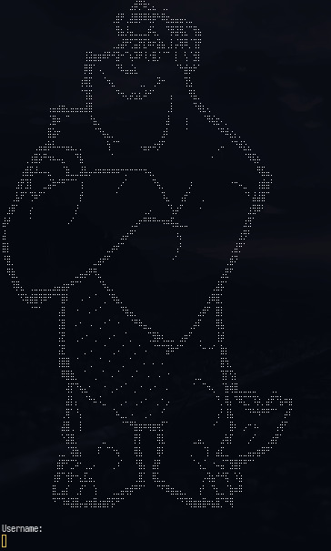
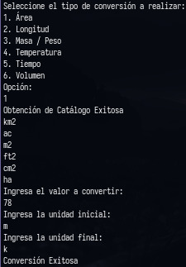
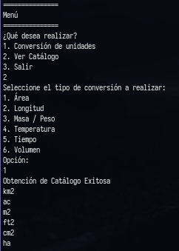
DESARROLLO
DESARROLLO
  OBJETIVO
  CREACIÓN DEL SERVIDOR RESTFUL
  CREACIÓN DEL PROYECTO – CLIENTE CONSOLA
  CREACIÓN DEL PROYECTO – CLIENTE ESCRITORIO
  CREACIÓN DEL PROYECTO – CLIENTE WEB
  CREACIÓN DEL PROYECTO – CLIENTE MÓVIL
CONCLUSIONES
RECOMENDACIONES
1.3.4 Vistas
Vista: Inicio de sesión
Vista: Conversión
Vista: Catálogo de unidades
Insertar captura de pantalla
Insertar captura de pantalla
Insertar captura de pantalla

Slide 48
DESARROLLO
DESARROLLO
  OBJETIVO
  CREACIÓN DEL SERVIDOR RESTFUL
  CREACIÓN DEL PROYECTO – CLIENTE CONSOLA
  CREACIÓN DEL PROYECTO – CLIENTE ESCRITORIO
  CREACIÓN DEL PROYECTO – CLIENTE WEB
  CREACIÓN DEL PROYECTO – CLIENTE MÓVIL
CONCLUSIONES
RECOMENDACIONES
1.4 CREACIÓN DEL PROYECTO – CLIENTE ESCRITORIO
Java Swing + HttpClient · patrón MVC
1.4.1 Creación y estructura
Proyecto ESC_CON_UNI_JAVA_RESTful creado en NetBeans 31.
Modelo: conexión con el servidor y sesión del usuario.
Vista: ventanas de login y principal.
Controlador: login, catálogo y conversión.

Slide 49
DESARROLLO
DESARROLLO
  OBJETIVO
  CREACIÓN DEL SERVIDOR RESTFUL
  CREACIÓN DEL PROYECTO – CLIENTE CONSOLA
  CREACIÓN DEL PROYECTO – CLIENTE ESCRITORIO
  CREACIÓN DEL PROYECTO – CLIENTE WEB
  CREACIÓN DEL PROYECTO – CLIENTE MÓVIL
CONCLUSIONES
RECOMENDACIONES
1.4.2 Código clave
Arma las peticiones POST con cuerpo JSON y agrega el token en Authorization cuando hay sesión.
Tiene tiempos de espera de 5 s (conexión) y 15 s (petición) para no bloquear la ventana.
public String post(EndpointsEnum endpoint, String json, String token) throws IOException { return enviar(constructor(endpoint.toString(), token) .header("Content-Type", "application/json") .POST(HttpRequest.BodyPublishers.ofString(json)) .build()); } private HttpRequest.Builder constructor(String recurso, String token) { HttpRequest.Builder constructor = HttpRequest.newBuilder() .uri(URI.create(urlBase + recurso)) .timeout(REQUEST_TIMEOUT) .header("Accept", "application/json"); if (token != null) constructor.header("Authorization", token); return constructor; }

Slide 50
DESARROLLO
DESARROLLO
  OBJETIVO
  CREACIÓN DEL SERVIDOR RESTFUL
  CREACIÓN DEL PROYECTO – CLIENTE CONSOLA
  CREACIÓN DEL PROYECTO – CLIENTE ESCRITORIO
  CREACIÓN DEL PROYECTO – CLIENTE WEB
  CREACIÓN DEL PROYECTO – CLIENTE MÓVIL
CONCLUSIONES
RECOMENDACIONES
1.4.3 Código fuente
RESTfulClient.java (1/3)
Capa: Modelo · Conexión
ec/edu/monster/modelo/http/RESTfulClient.java
package ec.edu.monster.modelo.http; /** * Minimal HTTP transport for the RESTful server. The session token travels in * the {@code Authorization} header; it is omitted when the token is null * (login). The body is returned as text whatever the status code, because the * server reports its errors inside a JSON body. */ public class RESTfulClient { public static final String URL_BASE = "http://localhost:8080/WS_CON_UNI_JAVA_RESTFUL/api/"; private static final Duration CONNECT_TIMEOUT = Duration.ofSeconds(5); private static final Duration REQUEST_TIMEOUT = Duration.ofSeconds(15); private final String urlBase; private final HttpClient http; public RESTfulClient() { this(URL_BASE); } public RESTfulClient(String urlBase) { this.urlBase = urlBase.endsWith("/") ? urlBase : urlBase + "/"; // The server is shared by several clients and may stall: fail instead of waiting forever. this.http = HttpClient.newBuilder().connectTimeout(CONNECT_TIMEOUT).build(); }

Slide 51
DESARROLLO
DESARROLLO
  OBJETIVO
  CREACIÓN DEL SERVIDOR RESTFUL
  CREACIÓN DEL PROYECTO – CLIENTE CONSOLA
  CREACIÓN DEL PROYECTO – CLIENTE ESCRITORIO
  CREACIÓN DEL PROYECTO – CLIENTE WEB
  CREACIÓN DEL PROYECTO – CLIENTE MÓVIL
CONCLUSIONES
RECOMENDACIONES
RESTfulClient.java (2/3)
continuación
public String get(String recurso, String token) throws IOException { return enviar(constructor(recurso, token).GET().build()); } public String post(EndpointsEnum endpoint, String json, String token) throws IOException { return enviar(constructor(endpoint.toString(), token) .header("Content-Type", "application/json") .POST(HttpRequest.BodyPublishers.ofString(json)) .build()); } private HttpRequest.Builder constructor(String recurso, String token) { HttpRequest.Builder constructor = HttpRequest.newBuilder() .uri(URI.create(urlBase + recurso)) .timeout(REQUEST_TIMEOUT) .header("Accept", "application/json"); if (token != null) { constructor.header("Authorization", token); } return constructor; }

Slide 52
DESARROLLO
DESARROLLO
  OBJETIVO
  CREACIÓN DEL SERVIDOR RESTFUL
  CREACIÓN DEL PROYECTO – CLIENTE CONSOLA
  CREACIÓN DEL PROYECTO – CLIENTE ESCRITORIO
  CREACIÓN DEL PROYECTO – CLIENTE WEB
  CREACIÓN DEL PROYECTO – CLIENTE MÓVIL
CONCLUSIONES
RECOMENDACIONES
RESTfulClient.java (3/3)
continuación
LoginFrame.java (1/5)
Capa: Vista
// ===== RESTfulClient.java ===== private String enviar(HttpRequest solicitud) throws IOException { try { return http.send(solicitud, HttpResponse.BodyHandlers.ofString()).body(); } catch (InterruptedException e) { Thread.currentThread().interrupt(); throw new InterruptedIOException("Solicitud interrumpida"); } } } // ===== LoginFrame.java ===== package ec.edu.monster.vista; /** * Login window. Navigation to the main window is delegated to the * {@code alAbrirMenu} callback supplied by the composition root. */ public class LoginFrame extends JFrame implements LoginVista { private final Runnable alAbrirMenu; private final JTextField campoUsuario = Estilos.entrada(new JTextField()); private final JPasswordField campoClave = Estilos.entrada(new JPasswordField()); private final JButton botonIngresar = Estilos.botonPrimario("Ingresar"); private Runnable accionIngresar = () -> { }; // Snapshots taken on the EDT so the controller can read them from a worker thread. private volatile String usuarioActual; private volatile String claveActual;

Slide 53
DESARROLLO
DESARROLLO
  OBJETIVO
  CREACIÓN DEL SERVIDOR RESTFUL
  CREACIÓN DEL PROYECTO – CLIENTE CONSOLA
  CREACIÓN DEL PROYECTO – CLIENTE ESCRITORIO
  CREACIÓN DEL PROYECTO – CLIENTE WEB
  CREACIÓN DEL PROYECTO – CLIENTE MÓVIL
CONCLUSIONES
RECOMENDACIONES
LoginFrame.java (2/5)
continuación
public LoginFrame(Runnable alAbrirMenu) { super(Estilos.TITULO_VENTANA); this.alAbrirMenu = alAbrirMenu; setDefaultCloseOperation(WindowConstants.EXIT_ON_CLOSE); setSize(640, 480); setLocationRelativeTo(null); setContentPane(construirContenido()); JMenu archivo = Estilos.menu("Archivo"); archivo.add(Estilos.opcion("Salir", () -> dispatchEvent(new WindowEvent(this, WindowEvent.WINDOW_CLOSING)))); setJMenuBar(Estilos.barraMenu(archivo, Estilos.menuAyuda(this))); getRootPane().setDefaultButton(botonIngresar); botonIngresar.addActionListener(e -> ingresar()); } private JPanel construirContenido() { JPanel formulario = new JPanel(new GridBagLayout()); formulario.setOpaque(false); GridBagConstraints c = new GridBagConstraints(); c.gridx = 0; c.fill = GridBagConstraints.HORIZONTAL; c.weightx = 1;

Slide 54
DESARROLLO
DESARROLLO
  OBJETIVO
  CREACIÓN DEL SERVIDOR RESTFUL
  CREACIÓN DEL PROYECTO – CLIENTE CONSOLA
  CREACIÓN DEL PROYECTO – CLIENTE ESCRITORIO
  CREACIÓN DEL PROYECTO – CLIENTE WEB
  CREACIÓN DEL PROYECTO – CLIENTE MÓVIL
CONCLUSIONES
RECOMENDACIONES
LoginFrame.java (3/5)
continuación
c.insets = new Insets(0, 0, 22, 0); formulario.add(Estilos.titulo("Iniciar sesión"), c); c.insets = new Insets(0, 0, 8, 0); formulario.add(Estilos.etiqueta("Usuario"), c); c.insets = new Insets(0, 0, 22, 0); formulario.add(campoUsuario, c); c.insets = new Insets(0, 0, 8, 0); formulario.add(Estilos.etiqueta("Contraseña"), c); c.insets = new Insets(0, 0, 22, 0); formulario.add(campoClave, c); JPanel filaBoton = new JPanel(new FlowLayout(FlowLayout.RIGHT, 0, 0)); filaBoton.setOpaque(false); botonIngresar.setPreferredSize(new Dimension(126, 40)); filaBoton.add(botonIngresar); c.insets = new Insets(0, 0, 0, 0); formulario.add(filaBoton, c); JPanel estado = Estilos.estadoServicio("Servicio disponible"); estado.setBorder(BorderFactory.createEmptyBorder(0, 50, 18, 50));

Slide 55
DESARROLLO
DESARROLLO
  OBJETIVO
  CREACIÓN DEL SERVIDOR RESTFUL
  CREACIÓN DEL PROYECTO – CLIENTE CONSOLA
  CREACIÓN DEL PROYECTO – CLIENTE ESCRITORIO
  CREACIÓN DEL PROYECTO – CLIENTE WEB
  CREACIÓN DEL PROYECTO – CLIENTE MÓVIL
CONCLUSIONES
RECOMENDACIONES
LoginFrame.java (4/5)
continuación
JPanel raiz = new JPanel(new BorderLayout()); raiz.setBackground(Estilos.FONDO); raiz.setBorder(BorderFactory.createEmptyBorder(36, 50, 0, 50)); raiz.add(formulario, BorderLayout.NORTH); JPanel contenedor = new JPanel(new BorderLayout()); contenedor.setBackground(Estilos.FONDO); contenedor.add(raiz, BorderLayout.CENTER); contenedor.add(estado, BorderLayout.SOUTH); return contenedor; } private void ingresar() { usuarioActual = campoUsuario.getText(); claveActual = new String(campoClave.getPassword()); Estilos.enSegundoPlano(accionIngresar, this::mostrarError, botonIngresar); } @Override public String getUsuario() { return usuarioActual; } @Override public String getClave() { return claveActual; }

Slide 56
DESARROLLO
DESARROLLO
  OBJETIVO
  CREACIÓN DEL SERVIDOR RESTFUL
  CREACIÓN DEL PROYECTO – CLIENTE CONSOLA
  CREACIÓN DEL PROYECTO – CLIENTE ESCRITORIO
  CREACIÓN DEL PROYECTO – CLIENTE WEB
  CREACIÓN DEL PROYECTO – CLIENTE MÓVIL
CONCLUSIONES
RECOMENDACIONES
LoginFrame.java (5/5)
continuación
@Override public void mostrarError(String mensaje) { Estilos.enEdt(() -> JOptionPane.showOptionDialog(this, mensaje, Estilos.TITULO_VENTANA, JOptionPane.DEFAULT_OPTION, JOptionPane.ERROR_MESSAGE, null, new Object[] {"Aceptar"}, "Aceptar")); } @Override public void abrirMenu() { Estilos.enEdt(() -> { claveActual = null; alAbrirMenu.run(); dispose(); }); } @Override public void alIngresar(Runnable accion) { this.accionIngresar = accion; } }

Slide 57
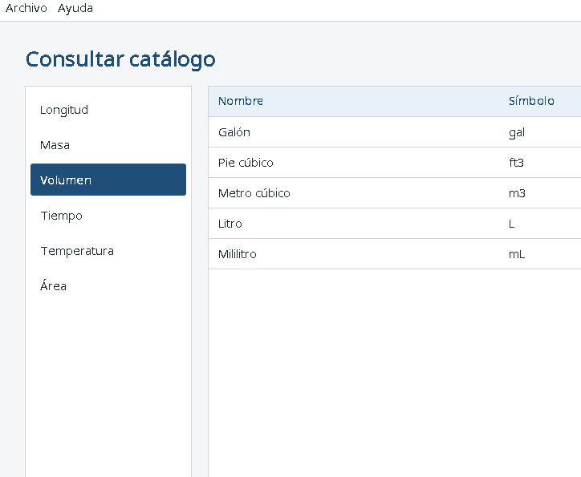
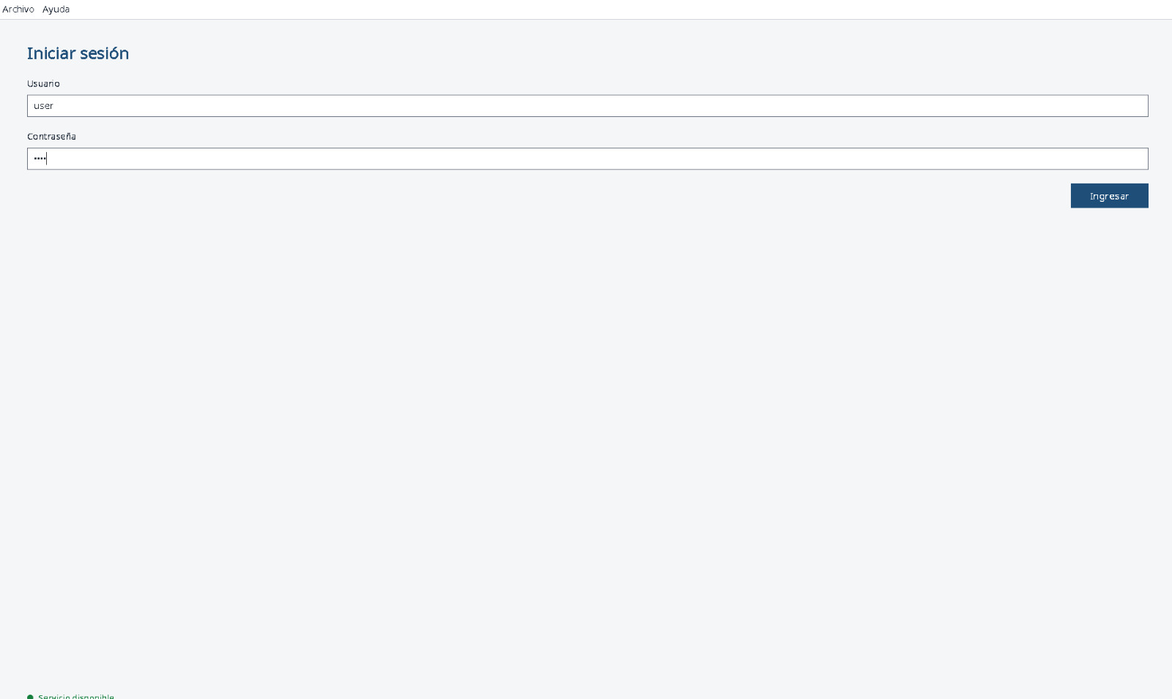
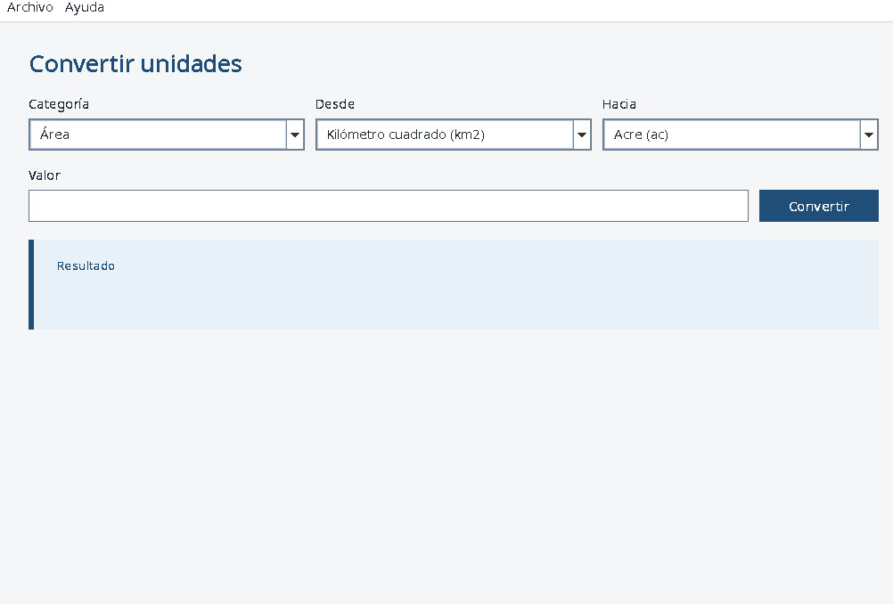
DESARROLLO
DESARROLLO
  OBJETIVO
  CREACIÓN DEL SERVIDOR RESTFUL
  CREACIÓN DEL PROYECTO – CLIENTE CONSOLA
  CREACIÓN DEL PROYECTO – CLIENTE ESCRITORIO
  CREACIÓN DEL PROYECTO – CLIENTE WEB
  CREACIÓN DEL PROYECTO – CLIENTE MÓVIL
CONCLUSIONES
RECOMENDACIONES
1.4.4 Vistas
Vista: Inicio de sesión
Vista: Conversión
Vista: Catálogo de unidades
Insertar captura de pantalla
Insertar captura de pantalla
Insertar captura de pantalla

Slide 58
DESARROLLO
DESARROLLO
  OBJETIVO
  CREACIÓN DEL SERVIDOR RESTFUL
  CREACIÓN DEL PROYECTO – CLIENTE CONSOLA
  CREACIÓN DEL PROYECTO – CLIENTE ESCRITORIO
  CREACIÓN DEL PROYECTO – CLIENTE WEB
  CREACIÓN DEL PROYECTO – CLIENTE MÓVIL
CONCLUSIONES
RECOMENDACIONES
1.5 CREACIÓN DEL PROYECTO – CLIENTE WEB
JSP / Servlets + HttpClient · patrón MVC
1.5.1 Creación y estructura
Proyecto WEB_CON_UNI_JAVA_RESTful creado en NetBeans 31.
Modelo: conexión con el servidor y sesión del usuario.
Vista: páginas de login, menú, catálogo y conversión.
Controlador: login, catálogo y conversión.

Slide 59
DESARROLLO
DESARROLLO
  OBJETIVO
  CREACIÓN DEL SERVIDOR RESTFUL
  CREACIÓN DEL PROYECTO – CLIENTE CONSOLA
  CREACIÓN DEL PROYECTO – CLIENTE ESCRITORIO
  CREACIÓN DEL PROYECTO – CLIENTE WEB
  CREACIÓN DEL PROYECTO – CLIENTE MÓVIL
CONCLUSIONES
RECOMENDACIONES
1.5.2 Código clave
El servlet recibe el formulario de login y llama a la API REST mediante ConversorServicio y RESTfulClient.
Guarda la sesión en una HttpSession nueva; si falla, vuelve a mostrar el login con el mensaje de error.
@Override protected void doPost(HttpServletRequest request, HttpServletResponse response) throws ServletException, IOException { String usuario = request.getParameter("usuario"); String clave = request.getParameter("clave"); Sesion sesion = new Sesion(); try { ConversorServicio servicio = FabricaServicios .de(getServletContext()).crearServicio(sesion); servicio.iniciarSesion(usuario.trim(), clave); SesionUsuario.guardar(nuevaSesion(request), sesion, servicio); response.sendRedirect(request.getContextPath() + "/menu"); } catch (ServicioException e) { mostrar(request, response, usuario, e.getMessage()); } }

Slide 60
DESARROLLO
DESARROLLO
  OBJETIVO
  CREACIÓN DEL SERVIDOR RESTFUL
  CREACIÓN DEL PROYECTO – CLIENTE CONSOLA
  CREACIÓN DEL PROYECTO – CLIENTE ESCRITORIO
  CREACIÓN DEL PROYECTO – CLIENTE WEB
  CREACIÓN DEL PROYECTO – CLIENTE MÓVIL
CONCLUSIONES
RECOMENDACIONES
1.5.3 Código fuente
RESTfulClient.java (1/3)
Capa: Modelo · Conexión
ec/edu/monster/modelo/http/RESTfulClient.java
package ec.edu.monster.modelo.http; /** * Minimal HTTP transport for the RESTful server. The session token travels in * the {@code Authorization} header; it is omitted when the token is null * (login). The body is returned as text whatever the status code, because the * server reports its errors inside a JSON body. */ public class RESTfulClient { public static final String URL_BASE = "http://localhost:8080/WS_CON_UNI_JAVA_RESTFUL/api/"; private static final Duration CONNECT_TIMEOUT = Duration.ofSeconds(5); private static final Duration REQUEST_TIMEOUT = Duration.ofSeconds(15); private final String urlBase; private final HttpClient http; public RESTfulClient() { this(URL_BASE); } public RESTfulClient(String urlBase) { this.urlBase = urlBase.endsWith("/") ? urlBase : urlBase + "/"; // The server is shared by several clients and may stall: fail instead of waiting forever. this.http = HttpClient.newBuilder().connectTimeout(CONNECT_TIMEOUT).build(); }

Slide 61
DESARROLLO
DESARROLLO
  OBJETIVO
  CREACIÓN DEL SERVIDOR RESTFUL
  CREACIÓN DEL PROYECTO – CLIENTE CONSOLA
  CREACIÓN DEL PROYECTO – CLIENTE ESCRITORIO
  CREACIÓN DEL PROYECTO – CLIENTE WEB
  CREACIÓN DEL PROYECTO – CLIENTE MÓVIL
CONCLUSIONES
RECOMENDACIONES
RESTfulClient.java (2/3)
continuación
public String get(String recurso, String token) throws IOException { return enviar(constructor(recurso, token).GET().build()); } public String post(EndpointsEnum endpoint, String json, String token) throws IOException { return enviar(constructor(endpoint.toString(), token) .header("Content-Type", "application/json") .POST(HttpRequest.BodyPublishers.ofString(json)) .build()); } private HttpRequest.Builder constructor(String recurso, String token) { HttpRequest.Builder constructor = HttpRequest.newBuilder() .uri(URI.create(urlBase + recurso)) .timeout(REQUEST_TIMEOUT) .header("Accept", "application/json"); if (token != null) { constructor.header("Authorization", token); } return constructor; }

Slide 62
DESARROLLO
DESARROLLO
  OBJETIVO
  CREACIÓN DEL SERVIDOR RESTFUL
  CREACIÓN DEL PROYECTO – CLIENTE CONSOLA
  CREACIÓN DEL PROYECTO – CLIENTE ESCRITORIO
  CREACIÓN DEL PROYECTO – CLIENTE WEB
  CREACIÓN DEL PROYECTO – CLIENTE MÓVIL
CONCLUSIONES
RECOMENDACIONES
RESTfulClient.java (3/3)
continuación
LoginServlet.java (1/3)
Capa: Controlador
// ===== RESTfulClient.java ===== private String enviar(HttpRequest solicitud) throws IOException { try { return http.send(solicitud, HttpResponse.BodyHandlers.ofString()).body(); } catch (InterruptedException e) { Thread.currentThread().interrupt(); throw new InterruptedIOException("Solicitud interrumpida"); } } } // ===== LoginServlet.java ===== package ec.edu.monster.controlador; /** * Login page: validates the input, asks the model to log in and, on success, * stores the user's own service in a fresh HttpSession. */ @WebServlet("/login") public class LoginServlet extends HttpServlet { private static final String CREDENCIALES_VACIAS = "Ingrese usuario y contraseña"; private static final String VISTA = "/ec/edu/monster/vista/login.jsp";

Slide 63
DESARROLLO
DESARROLLO
  OBJETIVO
  CREACIÓN DEL SERVIDOR RESTFUL
  CREACIÓN DEL PROYECTO – CLIENTE CONSOLA
  CREACIÓN DEL PROYECTO – CLIENTE ESCRITORIO
  CREACIÓN DEL PROYECTO – CLIENTE WEB
  CREACIÓN DEL PROYECTO – CLIENTE MÓVIL
CONCLUSIONES
RECOMENDACIONES
LoginServlet.java (2/3)
continuación
@Override protected void doGet(HttpServletRequest request, HttpServletResponse response) throws ServletException, IOException { if (SesionUsuario.activa(request)) { response.sendRedirect(request.getContextPath() + "/menu"); return; } mostrar(request, response, null, null); } @Override protected void doPost(HttpServletRequest request, HttpServletResponse response) throws ServletException, IOException { String usuario = request.getParameter("usuario"); String clave = request.getParameter("clave"); if (estaVacio(usuario) || estaVacio(clave)) { mostrar(request, response, usuario, CREDENCIALES_VACIAS); return; } Sesion sesion = new Sesion(); try { ConversorServicio servicio = FabricaServicios.de(getServletContext()).crearServicio(sesion); servicio.iniciarSesion(usuario.trim(), clave); HttpSession httpSesion = nuevaSesion(request); SesionUsuario.guardar(httpSesion, sesion, servicio); response.sendRedirect(request.getContextPath() + "/menu"); } catch (ServicioException e) { mostrar(request, response, usuario, e.getMessage()); }

Slide 64
DESARROLLO
DESARROLLO
  OBJETIVO
  CREACIÓN DEL SERVIDOR RESTFUL
  CREACIÓN DEL PROYECTO – CLIENTE CONSOLA
  CREACIÓN DEL PROYECTO – CLIENTE ESCRITORIO
  CREACIÓN DEL PROYECTO – CLIENTE WEB
  CREACIÓN DEL PROYECTO – CLIENTE MÓVIL
CONCLUSIONES
RECOMENDACIONES
LoginServlet.java (3/3)
continuación
} // Discards any previous session so its id and state are never reused (session fixation). private static HttpSession nuevaSesion(HttpServletRequest request) { HttpSession anterior = request.getSession(false); if (anterior != null) { try { anterior.invalidate(); } catch (IllegalStateException e) { // Already invalidated. } } return request.getSession(true); } private void mostrar(HttpServletRequest request, HttpServletResponse response, String usuario, String error) throws ServletException, IOException { // The password is never sent back to the page. request.setAttribute("usuario", usuario == null ? "" : usuario); request.setAttribute("error", error); request.setAttribute("servicioDisponible", FabricaServicios.de(getServletContext()).disponible()); request.getRequestDispatcher(VISTA).forward(request, response); } private static boolean estaVacio(String texto) { return texto == null || texto.isBlank(); } }

Slide 65
DESARROLLO
DESARROLLO
  OBJETIVO
  CREACIÓN DEL SERVIDOR RESTFUL
  CREACIÓN DEL PROYECTO – CLIENTE CONSOLA
  CREACIÓN DEL PROYECTO – CLIENTE ESCRITORIO
  CREACIÓN DEL PROYECTO – CLIENTE WEB
  CREACIÓN DEL PROYECTO – CLIENTE MÓVIL
CONCLUSIONES
RECOMENDACIONES
login.jsp (1/2)
Capa: Vista
ec/edu/monster/vista/login.jsp
<%@ page contentType="text/html; charset=UTF-8" pageEncoding="UTF-8" %> <%@ taglib prefix="c" uri="jakarta.tags.core" %> <!DOCTYPE html> <html lang="es"> <head> <meta charset="UTF-8"> <meta name="viewport" content="width=device-width, initial-scale=1"> <title>Iniciar sesión - Conversión de Unidades Monster</title> <link rel="stylesheet" href="${pageContext.request.contextPath}/css/estilos.css"> </head> <body> <%@ include file="/ec/edu/monster/vista/fragmentos/cabecera.jspf" %> <main class="contenido-centrado"> <section class="tarjeta tarjeta-login"> <h1>Iniciar sesión</h1> <form method="post" action="${pageContext.request.contextPath}/login" novalidate> <label for="usuario">Usuario</label> <input type="text" id="usuario" name="usuario" value="<c:out value='${usuario}'/>" autocomplete="username" autofocus> <label for="clave">Contraseña</label> <input type="password" id="clave" name="clave" autocomplete="current-password"> <button type="submit" class="boton">Ingresar</button> </form> </section> </main> <c:if test="${not empty error}"> <dialog id="dialogo-error" class="dialogo" open> <h2>Error de autenticación</h2> <p><c:out value="${error}"/></p> <form method="dialog">

Slide 66
DESARROLLO
DESARROLLO
  OBJETIVO
  CREACIÓN DEL SERVIDOR RESTFUL
  CREACIÓN DEL PROYECTO – CLIENTE CONSOLA
  CREACIÓN DEL PROYECTO – CLIENTE ESCRITORIO
  CREACIÓN DEL PROYECTO – CLIENTE WEB
  CREACIÓN DEL PROYECTO – CLIENTE MÓVIL
CONCLUSIONES
RECOMENDACIONES
login.jsp (2/2)
continuación
<button type="submit" class="boton">Aceptar</button> </form> </dialog> <script> // Reopen as a modal dialog so the page behind is dimmed, as in the mockup. (function () { var dialogo = document.getElementById('dialogo-error'); if (dialogo && dialogo.showModal) { dialogo.close(); dialogo.showModal(); } })(); </script> </c:if> </body> </html>

Slide 67
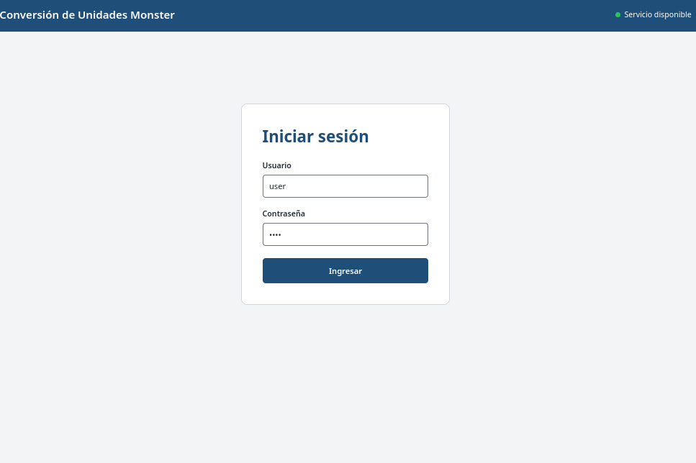
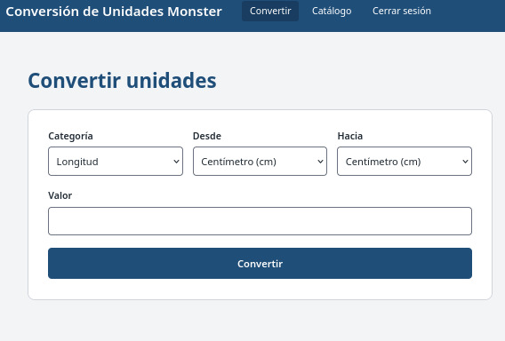
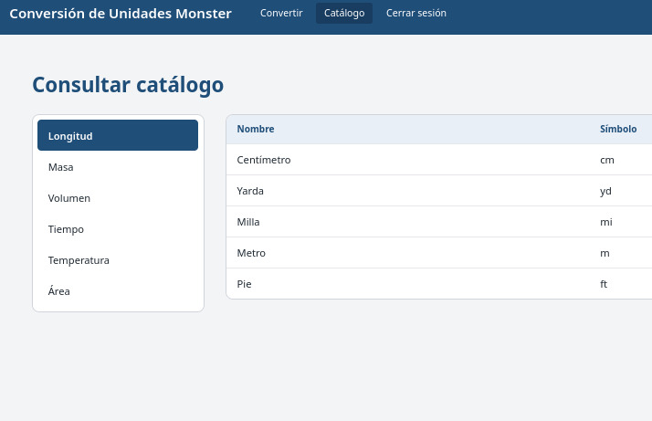
DESARROLLO
DESARROLLO
  OBJETIVO
  CREACIÓN DEL SERVIDOR RESTFUL
  CREACIÓN DEL PROYECTO – CLIENTE CONSOLA
  CREACIÓN DEL PROYECTO – CLIENTE ESCRITORIO
  CREACIÓN DEL PROYECTO – CLIENTE WEB
  CREACIÓN DEL PROYECTO – CLIENTE MÓVIL
CONCLUSIONES
RECOMENDACIONES
1.5.4 Vistas
Vista: Inicio de sesión
Vista: Conversión
Vista: Catálogo de unidades
Insertar captura de pantalla
Insertar captura de pantalla
Insertar captura de pantalla

Slide 68
DESARROLLO
DESARROLLO
  OBJETIVO
  CREACIÓN DEL SERVIDOR RESTFUL
  CREACIÓN DEL PROYECTO – CLIENTE CONSOLA
  CREACIÓN DEL PROYECTO – CLIENTE ESCRITORIO
  CREACIÓN DEL PROYECTO – CLIENTE WEB
  CREACIÓN DEL PROYECTO – CLIENTE MÓVIL
CONCLUSIONES
RECOMENDACIONES
1.6 CREACIÓN DEL PROYECTO – CLIENTE MÓVIL
Android (Java) · patrón MVC
1.6.1 Creación y estructura
Proyecto MOV_CON_UNI_JAVA_RESTFUL creado en NetBeans 31 (Java with Gradle).
Modelo: conexión con el servidor y sesión del usuario.
Vista: pantallas de login, catálogo y conversión.
Controlador: login, catálogo y conversión.

Slide 69
DESARROLLO
DESARROLLO
  OBJETIVO
  CREACIÓN DEL SERVIDOR RESTFUL
  CREACIÓN DEL PROYECTO – CLIENTE CONSOLA
  CREACIÓN DEL PROYECTO – CLIENTE ESCRITORIO
  CREACIÓN DEL PROYECTO – CLIENTE WEB
  CREACIÓN DEL PROYECTO – CLIENTE MÓVIL
CONCLUSIONES
RECOMENDACIONES
1.6.2 Código clave
Un solo método envía GET y POST con HttpURLConnection, disponible en Android sin librerías extra.
Lee el cuerpo también en errores (400, 401) para mostrar el mensaje que devuelve el servidor.
private RespuestaHttp enviar(String metodo, String ruta, String json, String token) throws IOException { HttpURLConnection conexion = (HttpURLConnection) new URL(urlBase + ruta).openConnection(); conexion.setRequestMethod(metodo); conexion.setRequestProperty("Accept", "application/json"); if (token != null) conexion.setRequestProperty("Authorization", token); if (json != null) { conexion.setDoOutput(true); conexion.setRequestProperty("Content-Type", "application/json; charset=utf-8"); try (OutputStream salida = conexion.getOutputStream()) { salida.write(json.getBytes(StandardCharsets.UTF_8)); } } int codigo = conexion.getResponseCode(); InputStream flujo = codigo >= 400 ? conexion.getErrorStream() : conexion.getInputStream(); return new RespuestaHttp(codigo, conexion.getResponseMessage(), leer(flujo)); }

Slide 70
DESARROLLO
DESARROLLO
  OBJETIVO
  CREACIÓN DEL SERVIDOR RESTFUL
  CREACIÓN DEL PROYECTO – CLIENTE CONSOLA
  CREACIÓN DEL PROYECTO – CLIENTE ESCRITORIO
  CREACIÓN DEL PROYECTO – CLIENTE WEB
  CREACIÓN DEL PROYECTO – CLIENTE MÓVIL
CONCLUSIONES
RECOMENDACIONES
1.6.3 Código fuente
ClienteRest.java (1/3)
Capa: Servicio
ec/edu/monster/servicios/ClienteRest.java
package ec.edu.monster.servicios; public class ClienteRest { private final String urlBase; private final int tiempoEsperaMs; public ClienteRest(String urlBase) { this(urlBase, RestConfig.TIEMPO_ESPERA_MS); } public ClienteRest(String urlBase, int tiempoEsperaMs) { this.urlBase = urlBase.endsWith("/") ? urlBase : urlBase + "/"; this.tiempoEsperaMs = tiempoEsperaMs; } public String getUrlBase() { return urlBase; } public RespuestaHttp get(String ruta, String token) throws IOException { return enviar("GET", ruta, null, token); } public RespuestaHttp postJson(String ruta, String json, String token) throws IOException { return enviar("POST", ruta, json, token); }

Slide 71
DESARROLLO
DESARROLLO
  OBJETIVO
  CREACIÓN DEL SERVIDOR RESTFUL
  CREACIÓN DEL PROYECTO – CLIENTE CONSOLA
  CREACIÓN DEL PROYECTO – CLIENTE ESCRITORIO
  CREACIÓN DEL PROYECTO – CLIENTE WEB
  CREACIÓN DEL PROYECTO – CLIENTE MÓVIL
CONCLUSIONES
RECOMENDACIONES
ClienteRest.java (2/3)
continuación
private RespuestaHttp enviar(String metodo, String ruta, String json, String token) throws IOException { HttpURLConnection conexion = null; try { conexion = (HttpURLConnection) new URL(urlBase + ruta).openConnection(); conexion.setRequestMethod(metodo); conexion.setConnectTimeout(tiempoEsperaMs); conexion.setReadTimeout(tiempoEsperaMs); conexion.setUseCaches(false); conexion.setRequestProperty("Accept", "application/json"); if (token != null) { conexion.setRequestProperty("Authorization", token); } if (json != null) { conexion.setDoOutput(true); conexion.setRequestProperty("Content-Type", "application/json; charset=utf-8"); try (OutputStream salida = conexion.getOutputStream()) { salida.write(json.getBytes(StandardCharsets.UTF_8)); } }

Slide 72
DESARROLLO
DESARROLLO
  OBJETIVO
  CREACIÓN DEL SERVIDOR RESTFUL
  CREACIÓN DEL PROYECTO – CLIENTE CONSOLA
  CREACIÓN DEL PROYECTO – CLIENTE ESCRITORIO
  CREACIÓN DEL PROYECTO – CLIENTE WEB
  CREACIÓN DEL PROYECTO – CLIENTE MÓVIL
CONCLUSIONES
RECOMENDACIONES
ClienteRest.java (3/3)
continuación
int codigo = conexion.getResponseCode(); InputStream flujo = codigo >= 400 ? conexion.getErrorStream() : conexion.getInputStream(); String cuerpo = flujo != null ? leer(flujo) : ""; return new RespuestaHttp(codigo, conexion.getResponseMessage(), cuerpo); } finally { if (conexion != null) { conexion.disconnect(); } } } private static String leer(InputStream flujo) throws IOException { try (InputStream entrada = flujo; ByteArrayOutputStream buffer = new ByteArrayOutputStream()) { byte[] bloque = new byte[4096]; int leidos; while ((leidos = entrada.read(bloque)) != -1) { buffer.write(bloque, 0, leidos); } return buffer.toString(StandardCharsets.UTF_8.name()); } } }

Slide 73
DESARROLLO
DESARROLLO
  OBJETIVO
  CREACIÓN DEL SERVIDOR RESTFUL
  CREACIÓN DEL PROYECTO – CLIENTE CONSOLA
  CREACIÓN DEL PROYECTO – CLIENTE ESCRITORIO
  CREACIÓN DEL PROYECTO – CLIENTE WEB
  CREACIÓN DEL PROYECTO – CLIENTE MÓVIL
CONCLUSIONES
RECOMENDACIONES
LoginRestRepositorio.java (1/2)
Capa: Modelo · Repositorio
ec/edu/monster/modelos/repositorios/LoginRestRepositorio.java
package ec.edu.monster.modelos.repositorios; public class LoginRestRepositorio implements LoginRepositorio { private final ClienteRest cliente; private final VerificadorRed red; public LoginRestRepositorio(ClienteRest cliente, VerificadorRed red) { this.cliente = cliente; this.red = red; } @Override public LoginResultado iniciarSesion(String usuario, String clave) { if (red.sinRed()) { return LoginResultado.error(RestErrores.SIN_CONEXION); } try { String json = new LoginRequestDTO(usuario, clave).aJson(); RespuestaHttp respuesta = cliente.postJson("login", json, null); LoginResponseDTO dto = RestErrores.leerDto(respuesta, LoginResponseDTO::desdeJson); if (dto == null) { return LoginResultado.error(RestErrores.mensajeSinDto(respuesta)); }

Slide 74
DESARROLLO
DESARROLLO
  OBJETIVO
  CREACIÓN DEL SERVIDOR RESTFUL
  CREACIÓN DEL PROYECTO – CLIENTE CONSOLA
  CREACIÓN DEL PROYECTO – CLIENTE ESCRITORIO
  CREACIÓN DEL PROYECTO – CLIENTE WEB
  CREACIÓN DEL PROYECTO – CLIENTE MÓVIL
CONCLUSIONES
RECOMENDACIONES
LoginRestRepositorio.java (2/2)
continuación
LoginActivity.java (1/5)
Capa: Vista
// ===== LoginRestRepositorio.java ===== if (dto.getEstado() != EstadosEnum.OK) { return LoginResultado.error( RestErrores.mensajeServidor(dto.getMensaje(), "Usuario o contraseña incorrectos")); } String token = dto.getToken(); if (token == null || token.trim().isEmpty()) { return LoginResultado.error(RestErrores.RESPUESTA_INCOMPLETA); } return new LoginResultado(true, dto.getMensaje() != null ? dto.getMensaje() : "", token); } catch (Exception e) { return LoginResultado.error(RestErrores.mensaje(e)); } } } // ===== LoginActivity.java ===== package ec.edu.monster.vista; public class LoginActivity extends AppCompatActivity { private LoginControlador controlador; private EjecutorTareas tareas;

Slide 75
DESARROLLO
DESARROLLO
  OBJETIVO
  CREACIÓN DEL SERVIDOR RESTFUL
  CREACIÓN DEL PROYECTO – CLIENTE CONSOLA
  CREACIÓN DEL PROYECTO – CLIENTE ESCRITORIO
  CREACIÓN DEL PROYECTO – CLIENTE WEB
  CREACIÓN DEL PROYECTO – CLIENTE MÓVIL
CONCLUSIONES
RECOMENDACIONES
LoginActivity.java (2/5)
continuación
private EditText txtUsuario; private EditText txtClave; private MaterialButton btnIngresar; private CircularProgressIndicator prgCargando; private TextView lblError; @Override protected void onCreate(Bundle savedInstanceState) { super.onCreate(savedInstanceState); EdgeToEdge.enable(this, SystemBarStyle.dark(Color.TRANSPARENT), SystemBarStyle.light(Color.TRANSPARENT, Color.TRANSPARENT)); setContentView(R.layout.activity_login); AplicacionMonster app = AplicacionMonster.de(this); controlador = app.crearLoginControlador(); tareas = app.getTareas(); txtUsuario = findViewById(R.id.txtUsuario); txtClave = findViewById(R.id.txtClave); btnIngresar = findViewById(R.id.btnIngresar); prgCargando = findViewById(R.id.prgCargando); lblError = findViewById(R.id.lblError); txtUsuario.setFilters(new InputFilter[] { new InputFilter.LengthFilter(LoginControlador.MAX_USUARIO) }); txtClave.setFilters(new InputFilter[] { new InputFilter.LengthFilter(LoginControlador.MAX_CLAVE) });

Slide 76
DESARROLLO
DESARROLLO
  OBJETIVO
  CREACIÓN DEL SERVIDOR RESTFUL
  CREACIÓN DEL PROYECTO – CLIENTE CONSOLA
  CREACIÓN DEL PROYECTO – CLIENTE ESCRITORIO
  CREACIÓN DEL PROYECTO – CLIENTE WEB
  CREACIÓN DEL PROYECTO – CLIENTE MÓVIL
CONCLUSIONES
RECOMENDACIONES
LoginActivity.java (3/5)
continuación
txtUsuario.setOnEditorActionListener((v, accion, evento) -> { if (accion == EditorInfo.IME_ACTION_NEXT || esEnter(evento)) { txtClave.requestFocus(); return true; } return false; }); txtClave.setOnEditorActionListener((v, accion, evento) -> { if (accion == EditorInfo.IME_ACTION_GO || esEnter(evento)) { alIngresar(); return true; } return false; }); btnIngresar.setOnClickListener(v -> alIngresar()); AjusteBordes.barraSuperior(findViewById(R.id.barraSuperior)); AjusteBordes.contenidoInferior(findViewById(R.id.contenido)); } private static boolean esEnter(KeyEvent evento) { return evento != null && evento.getKeyCode() == KeyEvent.KEYCODE_ENTER && evento.getAction() == KeyEvent.ACTION_DOWN; } private void alIngresar() { if (!btnIngresar.isEnabled()) { return; }

Slide 77
DESARROLLO
DESARROLLO
  OBJETIVO
  CREACIÓN DEL SERVIDOR RESTFUL
  CREACIÓN DEL PROYECTO – CLIENTE CONSOLA
  CREACIÓN DEL PROYECTO – CLIENTE ESCRITORIO
  CREACIÓN DEL PROYECTO – CLIENTE WEB
  CREACIÓN DEL PROYECTO – CLIENTE MÓVIL
CONCLUSIONES
RECOMENDACIONES
LoginActivity.java (4/5)
continuación
String usuario = txtUsuario.getText().toString(); String clave = txtClave.getText().toString(); mostrarCargando(true); lblError.setVisibility(View.GONE); tareas.ejecutar(() -> controlador.iniciarSesion(usuario, clave), this::alTerminarLogin, error -> { if (sigueAbierta()) { mostrarCargando(false); mostrarError(getString(R.string.error_inesperado)); } }); } private void alTerminarLogin(LoginResultado resultado) { if (!sigueAbierta()) { return; } mostrarCargando(false); if (resultado.isExito()) { txtClave.setText(""); startActivity(new Intent(this, PrincipalActivity.class)); finish(); } else { mostrarError(resultado.getMensaje()); } }

Slide 78
DESARROLLO
DESARROLLO
  OBJETIVO
  CREACIÓN DEL SERVIDOR RESTFUL
  CREACIÓN DEL PROYECTO – CLIENTE CONSOLA
  CREACIÓN DEL PROYECTO – CLIENTE ESCRITORIO
  CREACIÓN DEL PROYECTO – CLIENTE WEB
  CREACIÓN DEL PROYECTO – CLIENTE MÓVIL
CONCLUSIONES
RECOMENDACIONES
LoginActivity.java (5/5)
continuación
private boolean sigueAbierta() { return !isFinishing() && !isDestroyed(); } private void mostrarCargando(boolean cargando) { btnIngresar.setEnabled(!cargando); txtUsuario.setEnabled(!cargando); txtClave.setEnabled(!cargando); prgCargando.setVisibility(cargando ? View.VISIBLE : View.GONE); } private void mostrarError(String mensaje) { lblError.setText(mensaje); lblError.setVisibility(View.VISIBLE); } }

Slide 79
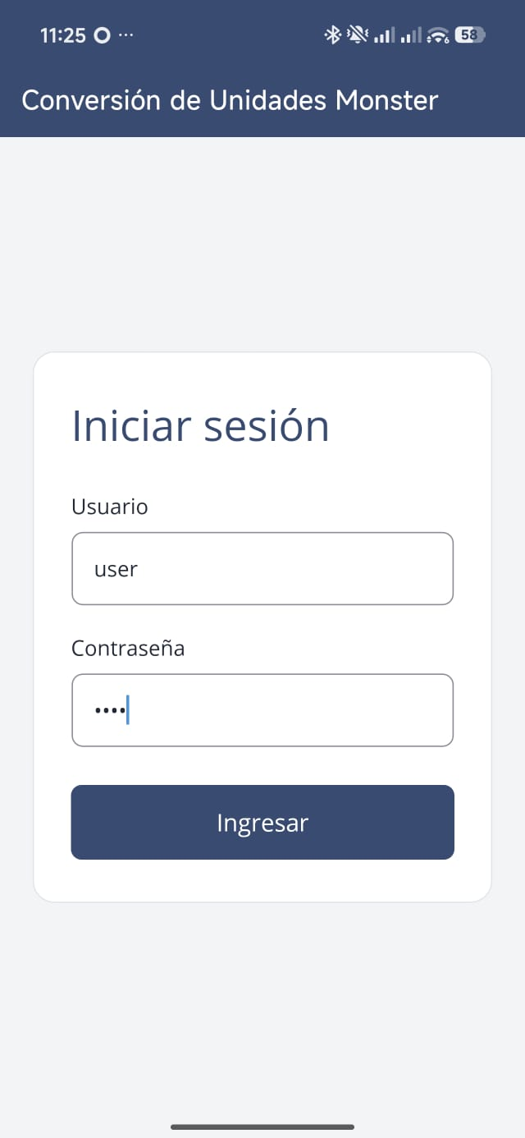
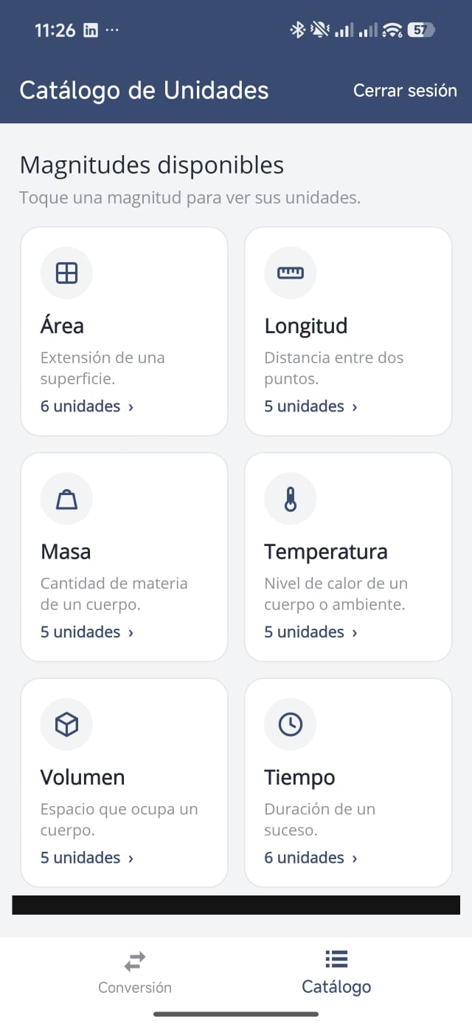
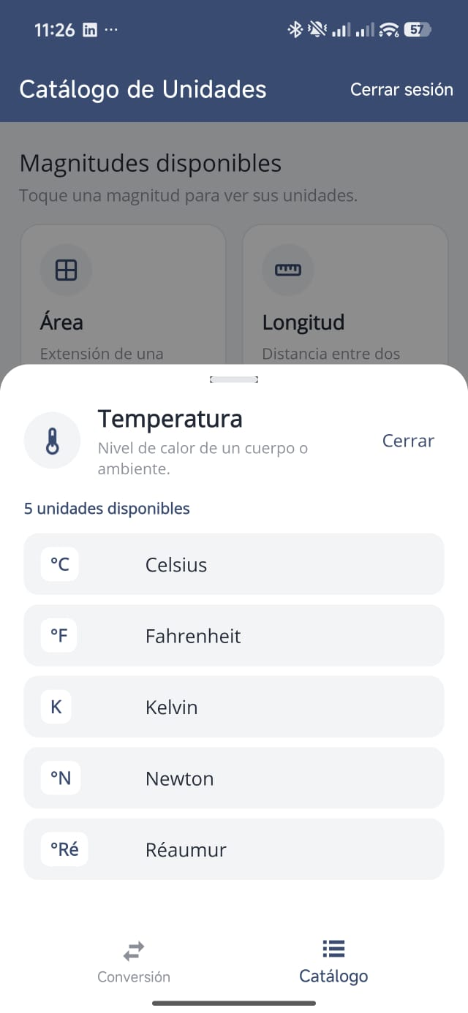
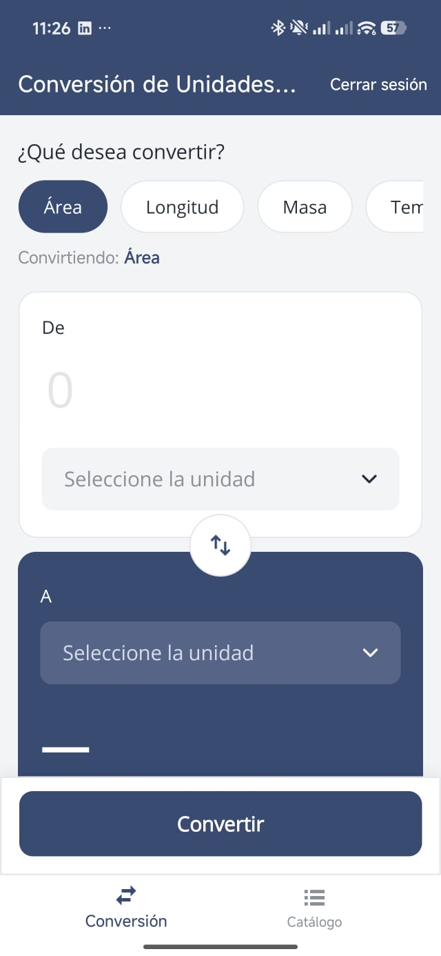
DESARROLLO
DESARROLLO
  OBJETIVO
  CREACIÓN DEL SERVIDOR RESTFUL
  CREACIÓN DEL PROYECTO – CLIENTE CONSOLA
  CREACIÓN DEL PROYECTO – CLIENTE ESCRITORIO
  CREACIÓN DEL PROYECTO – CLIENTE WEB
  CREACIÓN DEL PROYECTO – CLIENTE MÓVIL
CONCLUSIONES
RECOMENDACIONES
1.6.4 Vistas
Vista: Inicio de sesión
Vista: Conversión
Vista: Catálogo de unidades
Insertar captura de pantalla
Insertar captura de pantalla
Insertar captura de pantalla

Slide 80
CONCLUSIONES
DESARROLLO
  OBJETIVO
  CREACIÓN DEL SERVIDOR RESTFUL
  CREACIÓN DEL PROYECTO – CLIENTE CONSOLA
  CREACIÓN DEL PROYECTO – CLIENTE ESCRITORIO
  CREACIÓN DEL PROYECTO – CLIENTE WEB
  CREACIÓN DEL PROYECTO – CLIENTE MÓVIL
CONCLUSIONES
RECOMENDACIONES
El servidor RESTful fue consumido por cuatro clientes distintos sin cambiar su lógica, lo que muestra la interoperabilidad de una arquitectura orientada a servicios.
La autenticación por token separa la seguridad de la lógica de conversión.
Aplicar MVC en cada cliente permitió repetir la misma estructura en consola, escritorio, web y móvil.
JAX-RS permitió publicar los recursos con anotaciones (@Path, @GET, @POST) y responder JSON con códigos HTTP 200 y 401.

Slide 81
RECOMENDACIONES
DESARROLLO
  OBJETIVO
  CREACIÓN DEL SERVIDOR RESTFUL
  CREACIÓN DEL PROYECTO – CLIENTE CONSOLA
  CREACIÓN DEL PROYECTO – CLIENTE ESCRITORIO
  CREACIÓN DEL PROYECTO – CLIENTE WEB
  CREACIÓN DEL PROYECTO – CLIENTE MÓVIL
CONCLUSIONES
RECOMENDACIONES
Usar una base de datos para los usuarios y el historial de conversiones.
Usar HTTPS para proteger el token en la red.
Validar en el servidor que las dos unidades pertenezcan a la magnitud elegida.
Documentar la API con OpenAPI para facilitar su consumo desde nuevos clientes.

